Slide 1

La Grille pour les Systèmes Complexes
Mathieu Leclaire – ISCPIF, Paris

Slide 2
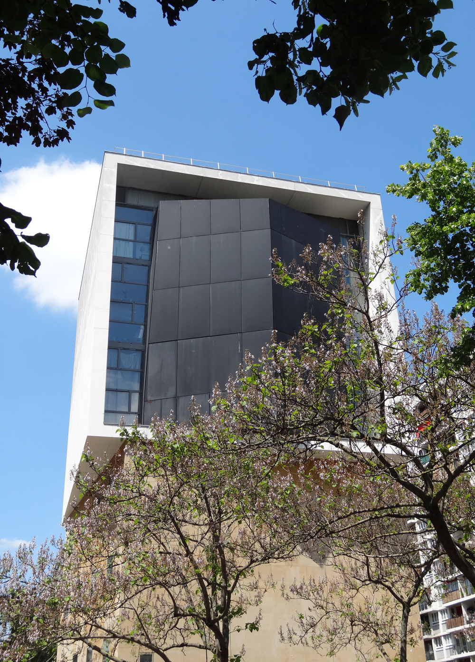
L'Institut des Sytèmes Complexes

Slide 3
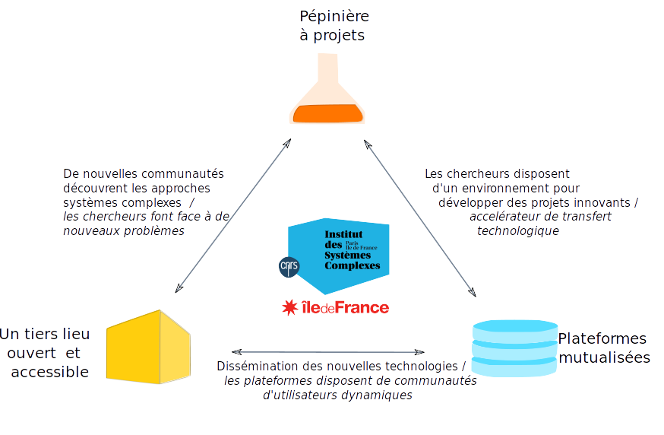
L'Institut des Sytèmes Complexes

Slide 4
La VO iscpif.fr
En 2007, investissement de 1700 coeurs
  Co-financement Région Ile de France
Hébergement au LAL
Problème: les équipements sont sous utilisés
  L'infrastructure de grille est méconnue
  Lancer un job sur grille est très complexe

Slide 5

OpenMOLE
Volonté de construire un Middleware pour accéder à la grille
OpenMOLE permet d'accéder sans aucune connaissance technique à serveurs, clusters, grille de calcul, …
Un nombre croissant de communautés a accès à la VO iscpif.fr. Celle-ci devient trop petite.

Slide 6
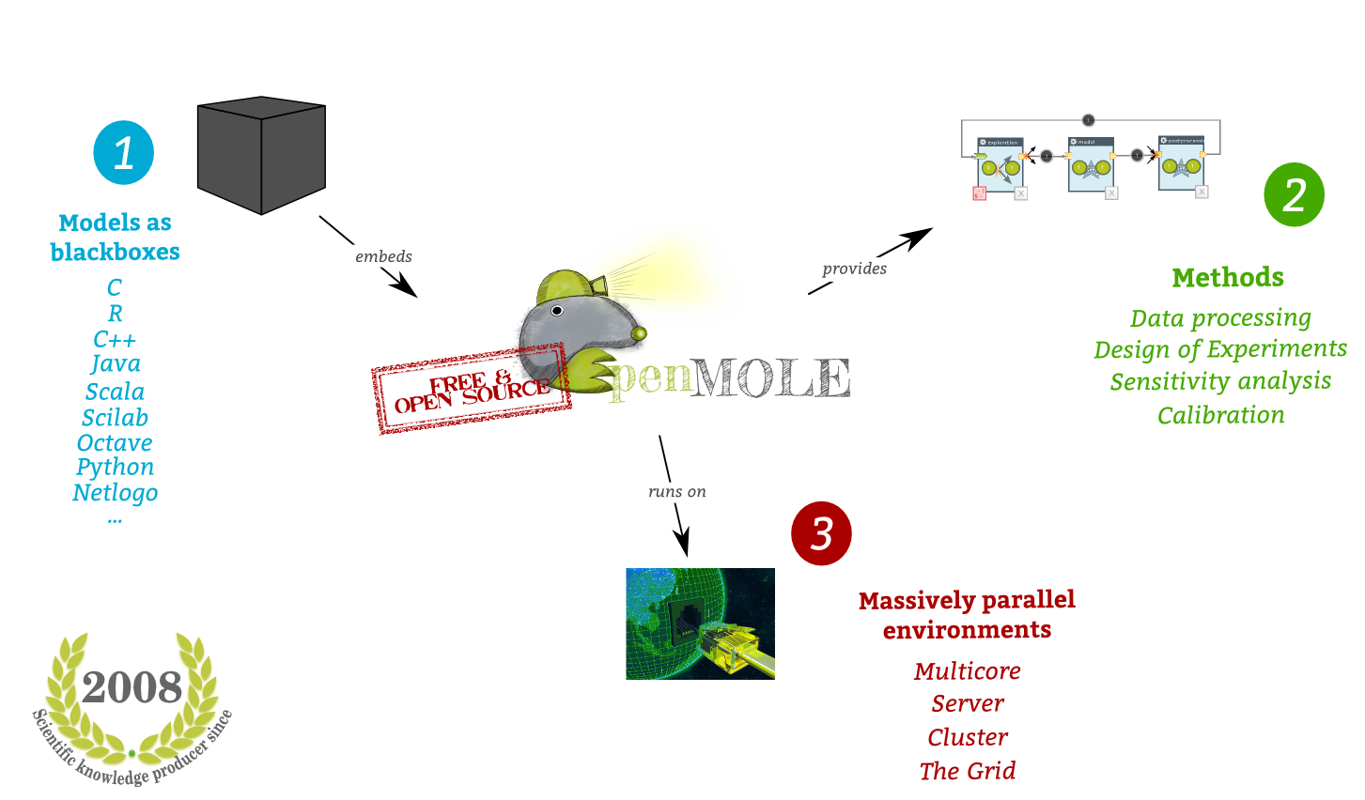
OpenMOLE

Slide 7
La VO complex-system.eu
S'investir dans une VO à plus grande échelle
Investissement en 2015 de 3500 coeurs
  En cours d'installation dans la salle Vallée de P2IO et au LNPHE
Développement et perenisation de la VO
  Volonté d'élargir la VO en incitant les partenaires à l'investissement d'infrastructures mutualisées lors de montages de projets.

Slide 8
Une VO pour tout le monde
Des expériences réalisées dans des domaines scientifiques variés:
- Géographie,
- Sciences sociales,
- Biologie,
- Neuro sciences,
- Agro-alimentaire
- ...

Slide 9
Merci !
Le LAL
GRIF
France Grille
Michel Jouvin

